Slide 1
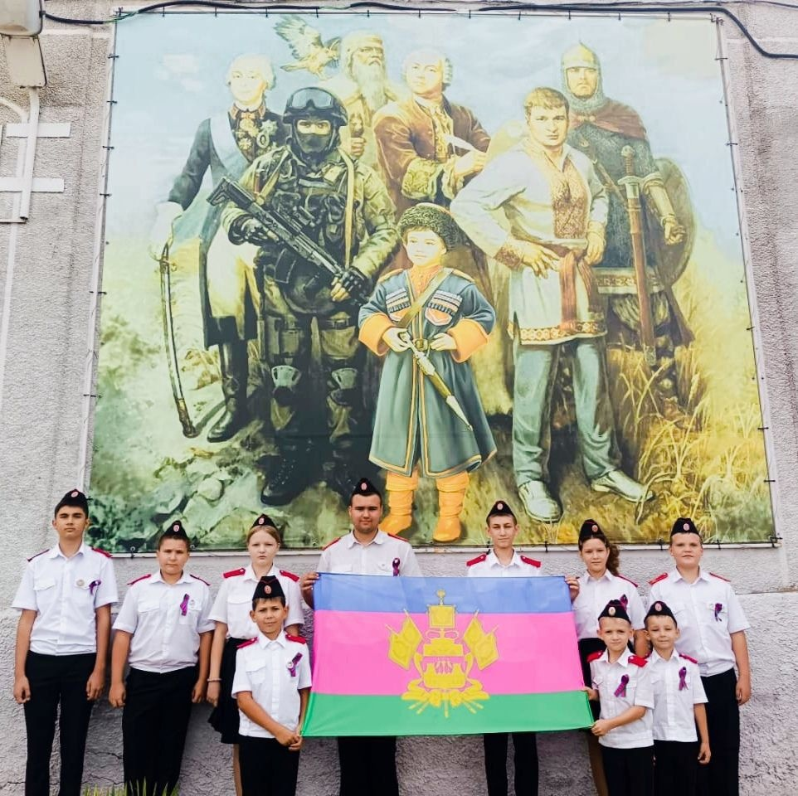
МУНИЦИПАЛЬНОЕ БЮДЖЕТНОЕ ОБЩЕОБРАЗОВАТЕЛЬНОЕ
УЧРЕЖДЕНИЕ ОСНОВНАЯ ОБЩЕОБРАЗОВАТЕЛЬНАЯ
ШКОЛА №6 ИМЕНИ М.В. Масливец
КРАЕВОЙ КОНКУРС ОБОРОННО-МАССОВОЙ И ВОЕННО-ПАТРИОТИЧЕСКОЙ РАБОТЫ ПАМЯТИ МАРШАЛА Г.К. ЖУКОВА
НОМИНАЦИЯ:
«Общеобразовательные
организации казачьей
направленности!»
Хутор Красная Нива 2024 год

Slide 2
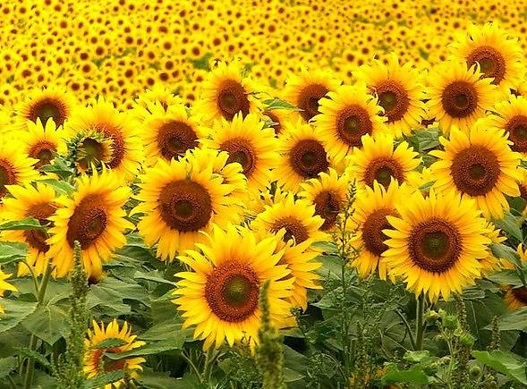
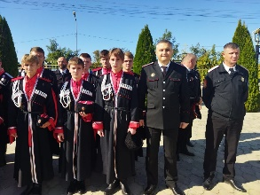
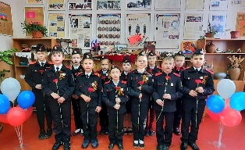
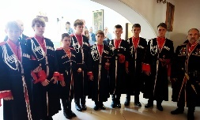
Я родился на Кубани! я потомок казаков!

Slide 3
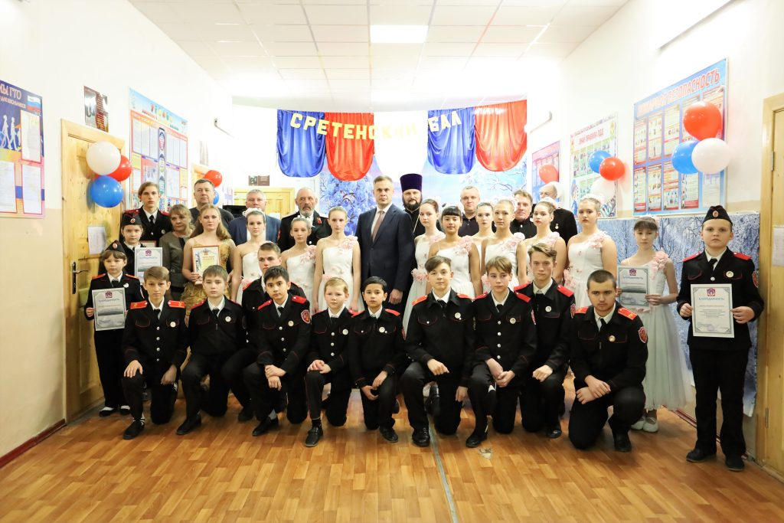
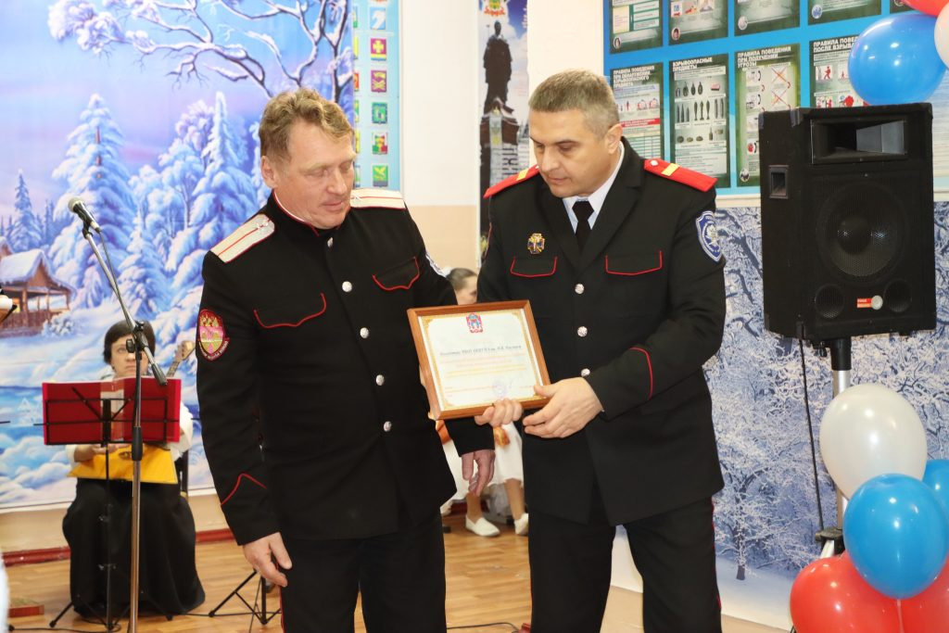
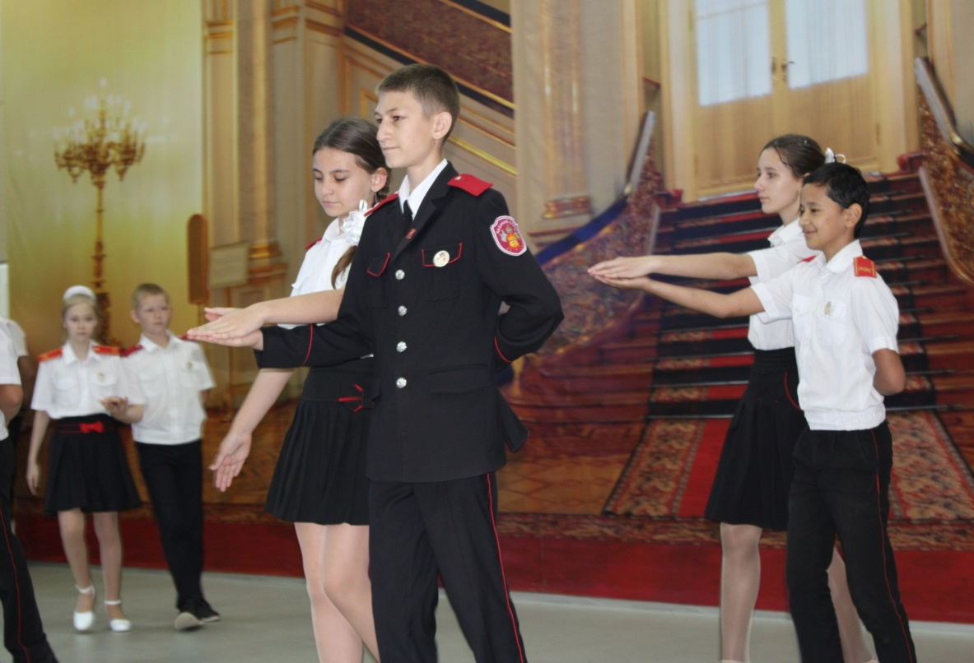
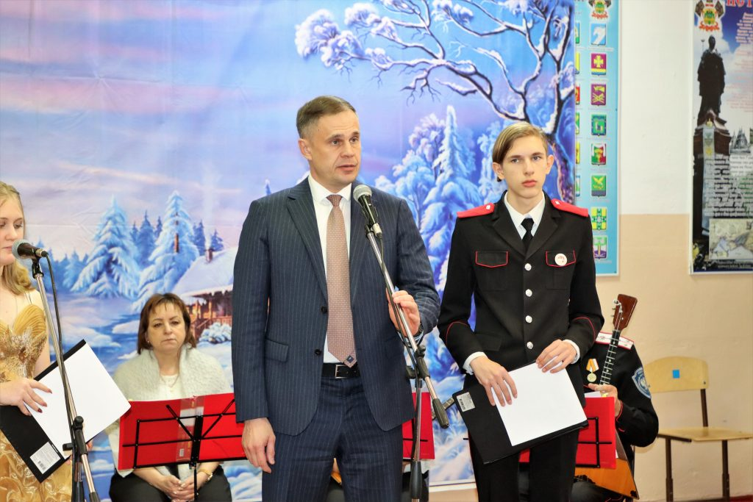
Проведение ежегодного Сретенского бала!

Slide 4
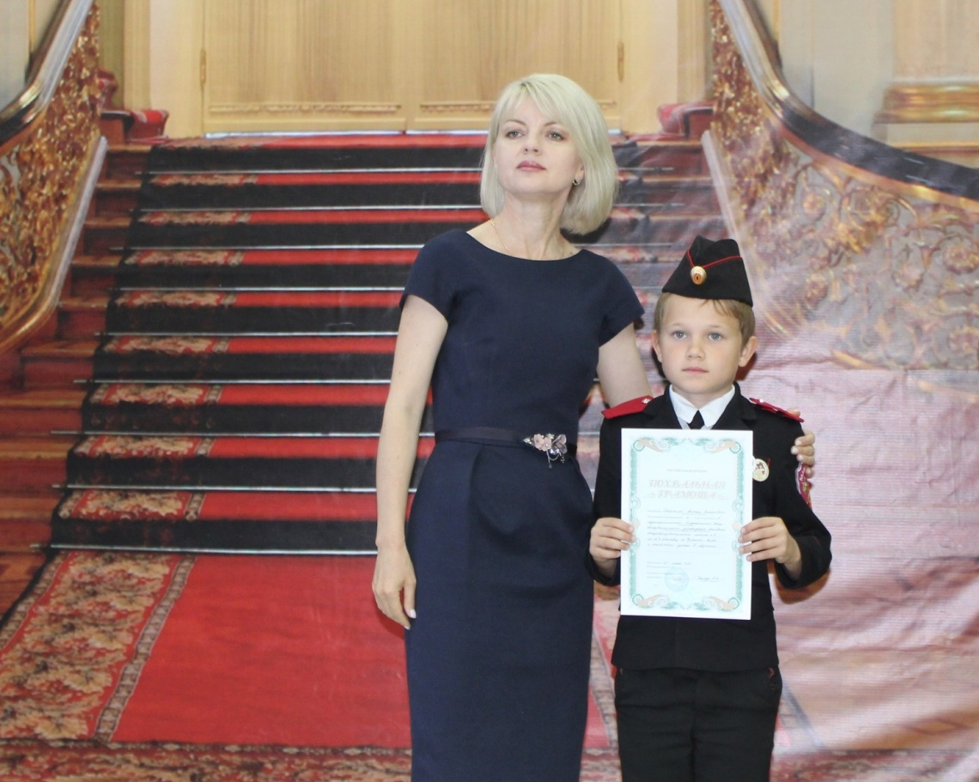
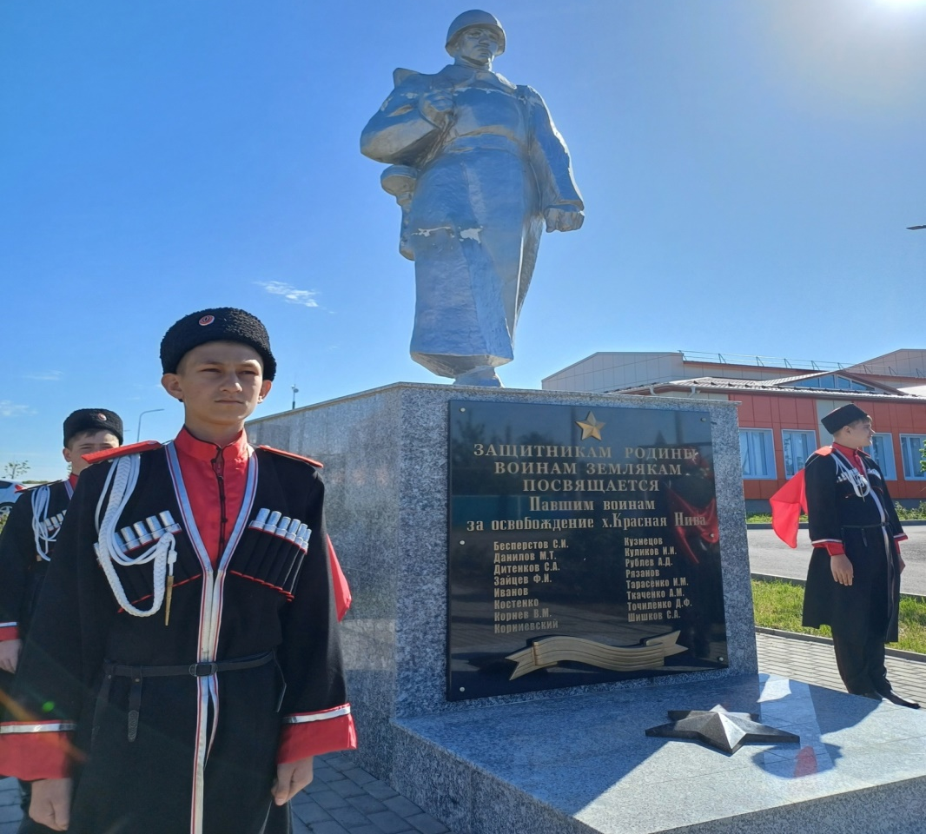
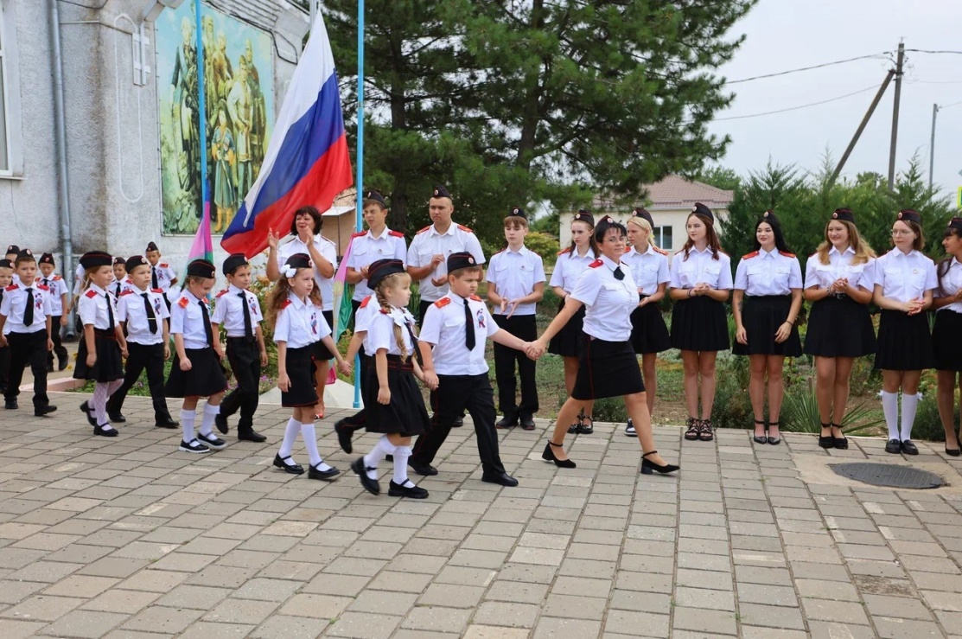
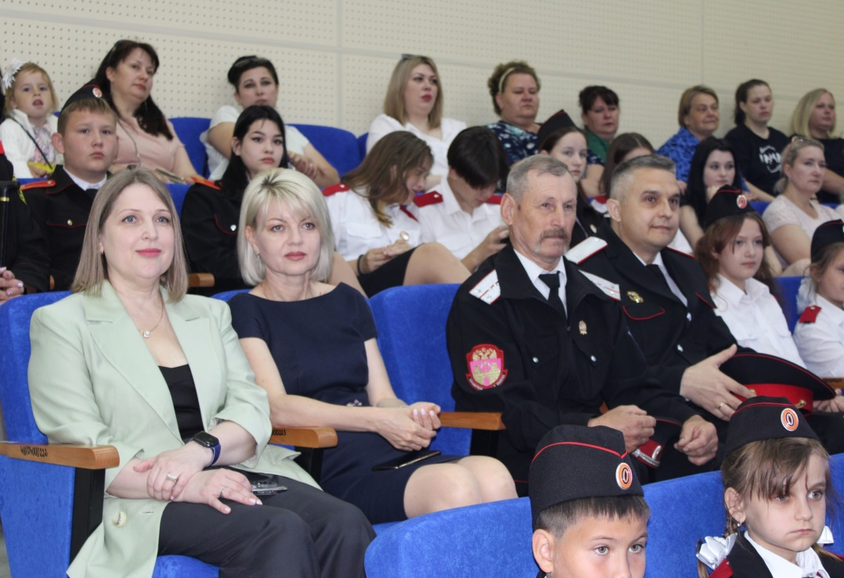
Награждение лучших
учащихся школы!
Несение Почётной Вахты
на Посту №1!
Торжественная линейка, посвящённая празднику
звонка!

Slide 5
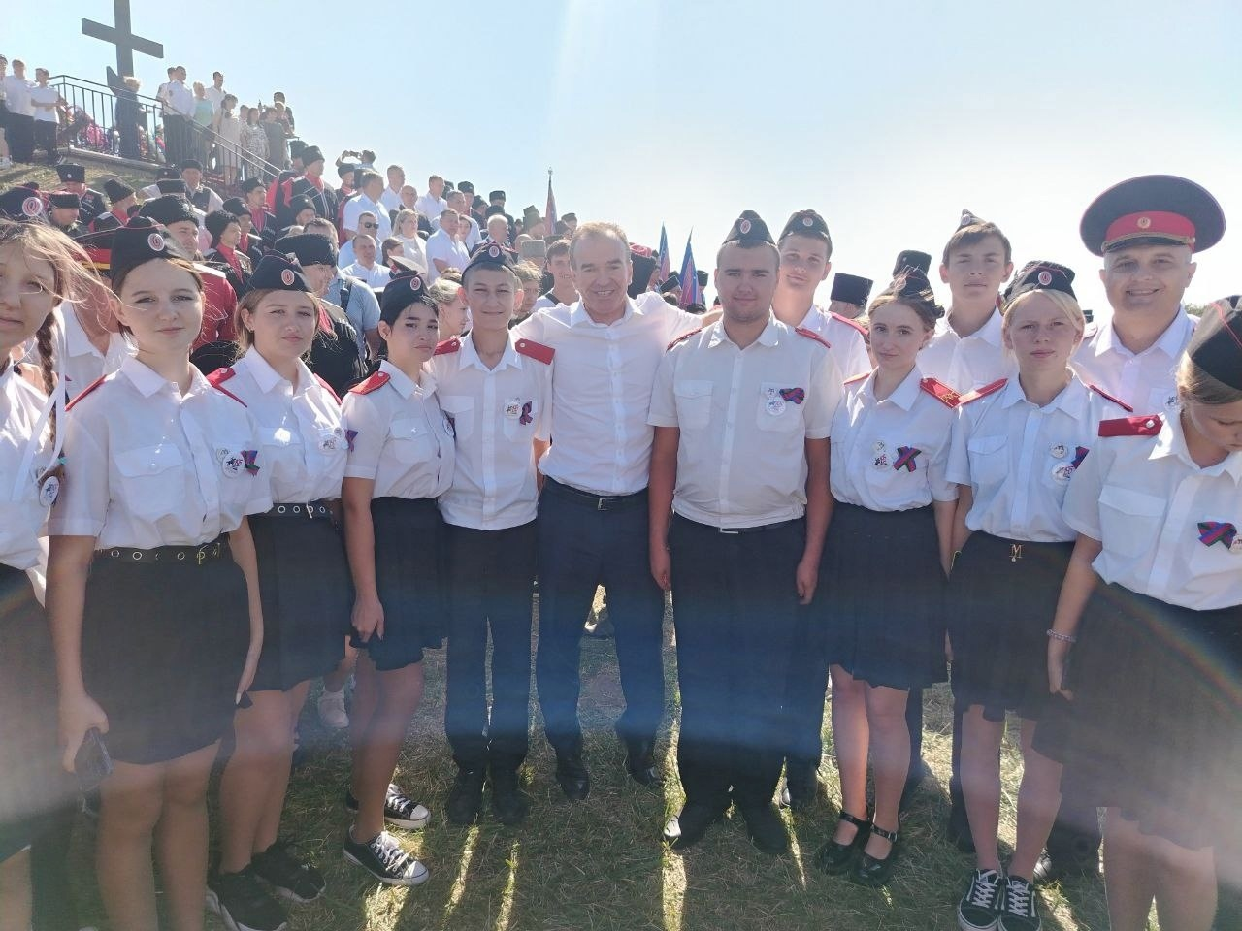
Участие в Гречишкинских поминовениях в станице Тбилисской!

Slide 6
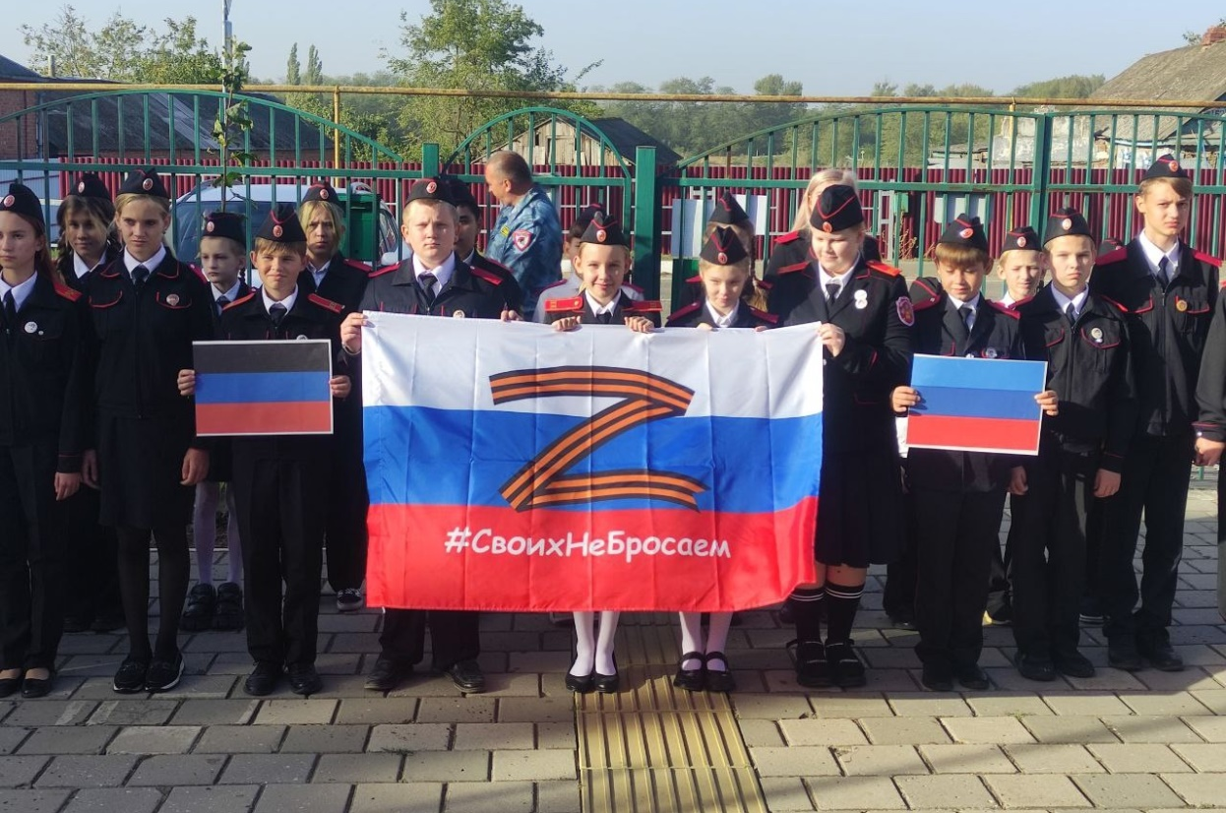
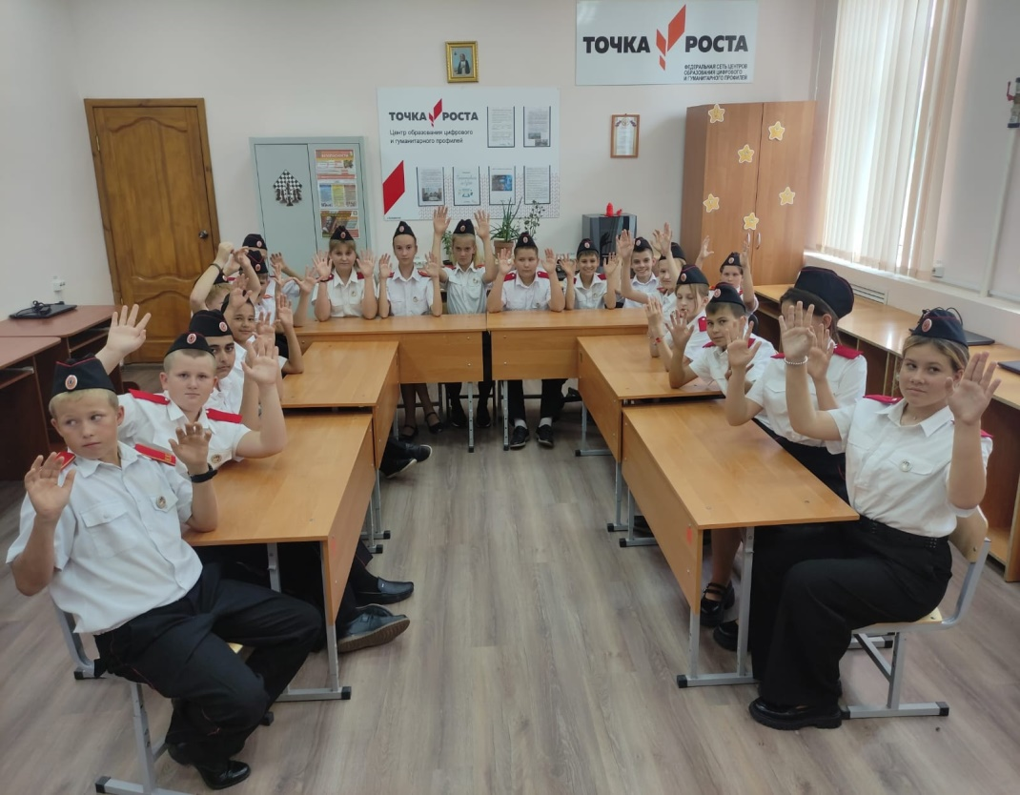
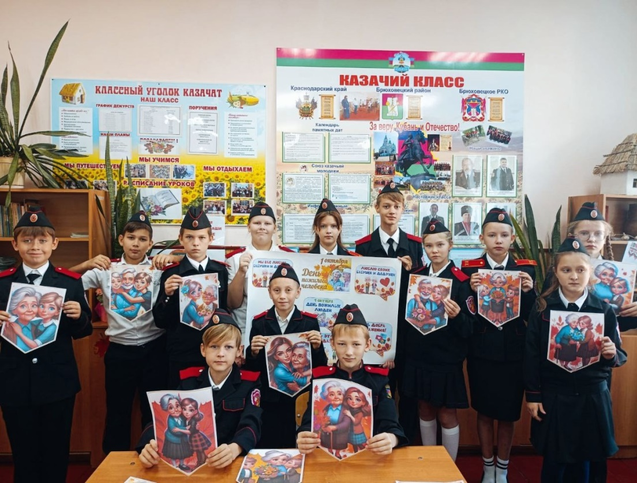
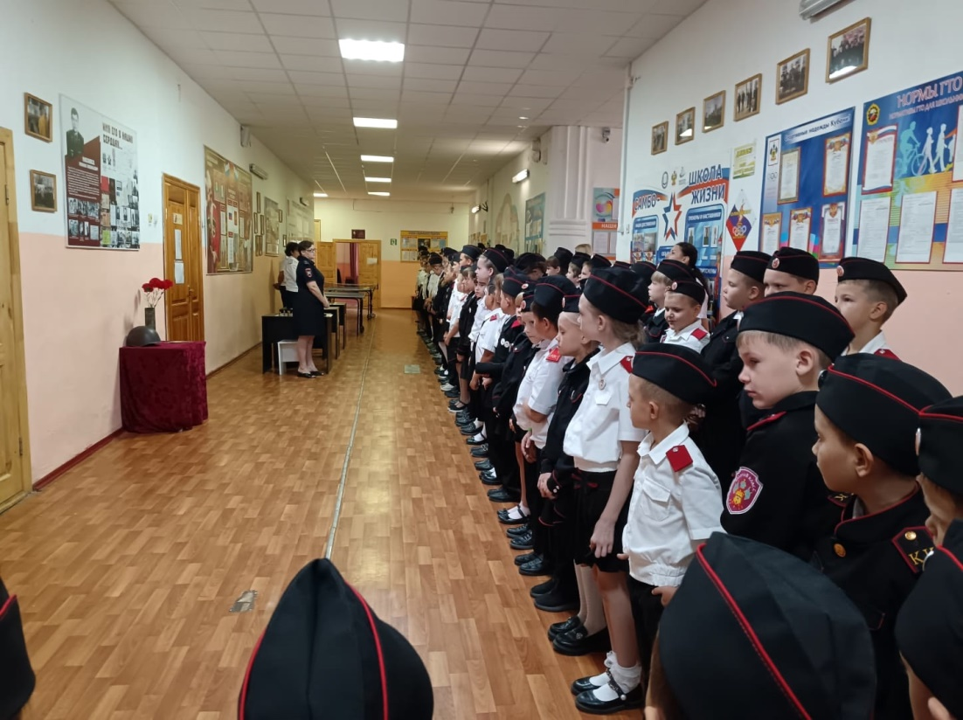
Флешмоб «Единство
в наших руках!»
Урок кубановедения!
Акция
«Безопасная Кубань!»
День пожилого человека!

Slide 7
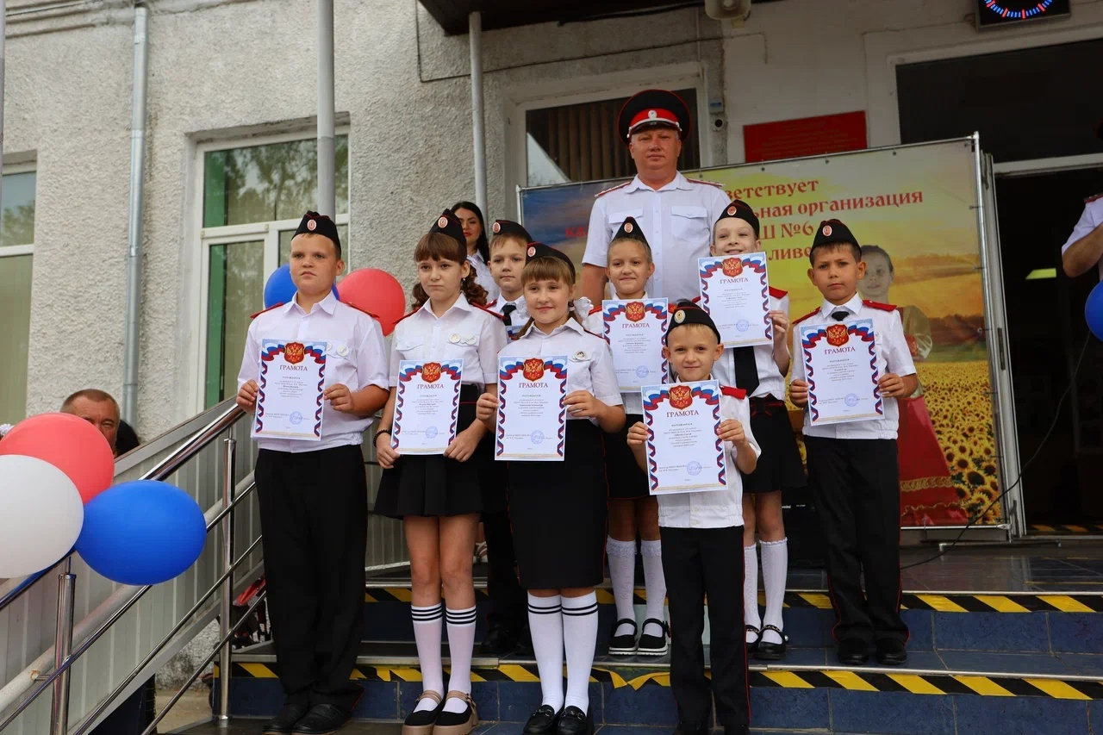
Награждение лучших учащихся атаманом Брюховецкого район Е.Д. Самарским!

Slide 8
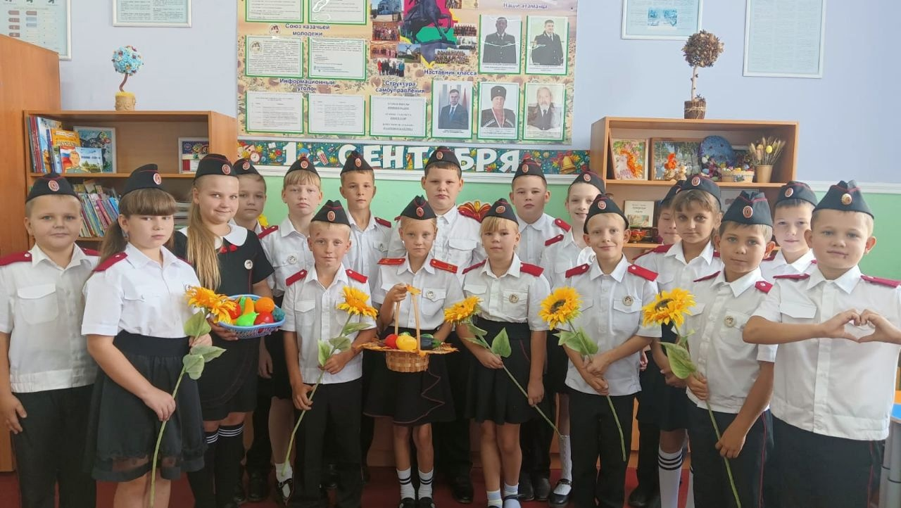
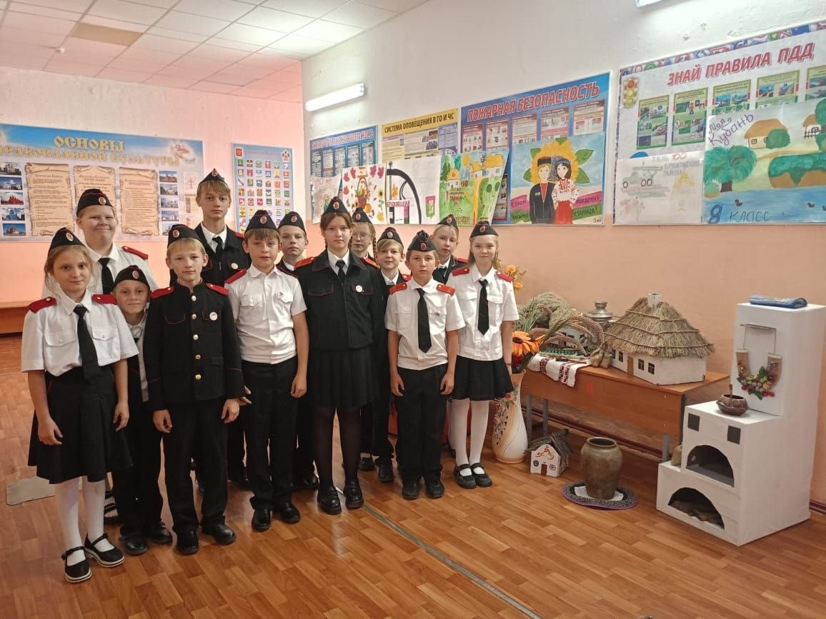
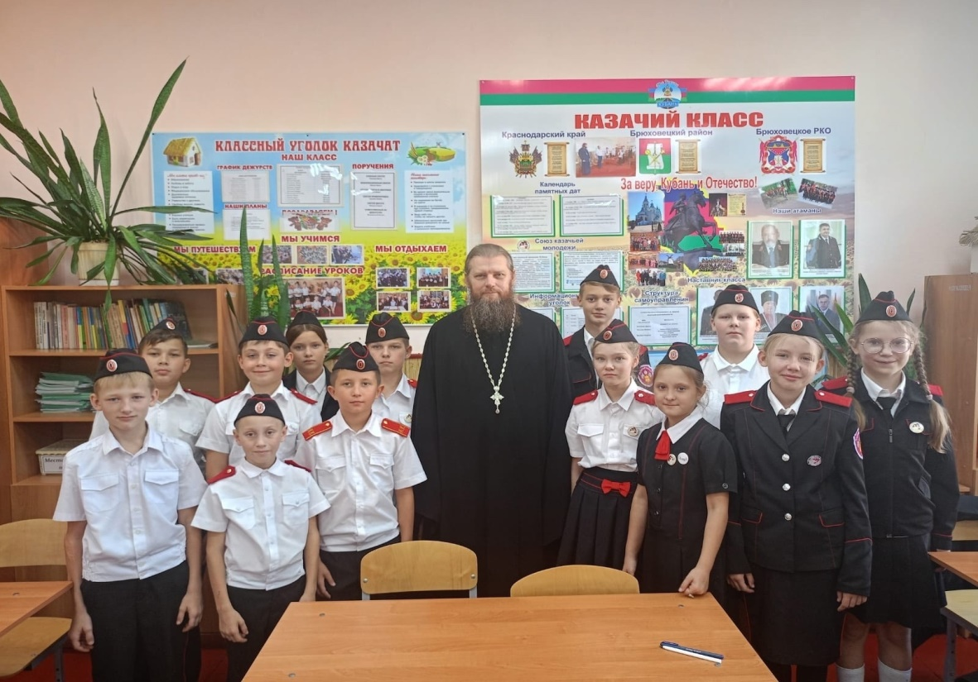
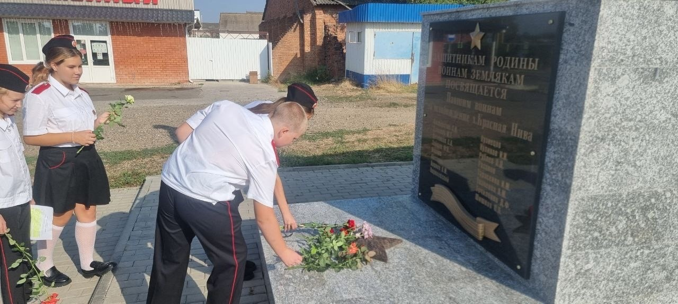
Образование Краснодарского края!
Школьный конкурс
«Быт казаков!»
Вере православной – верны!
Мы – этой памяти верны!

Slide 9
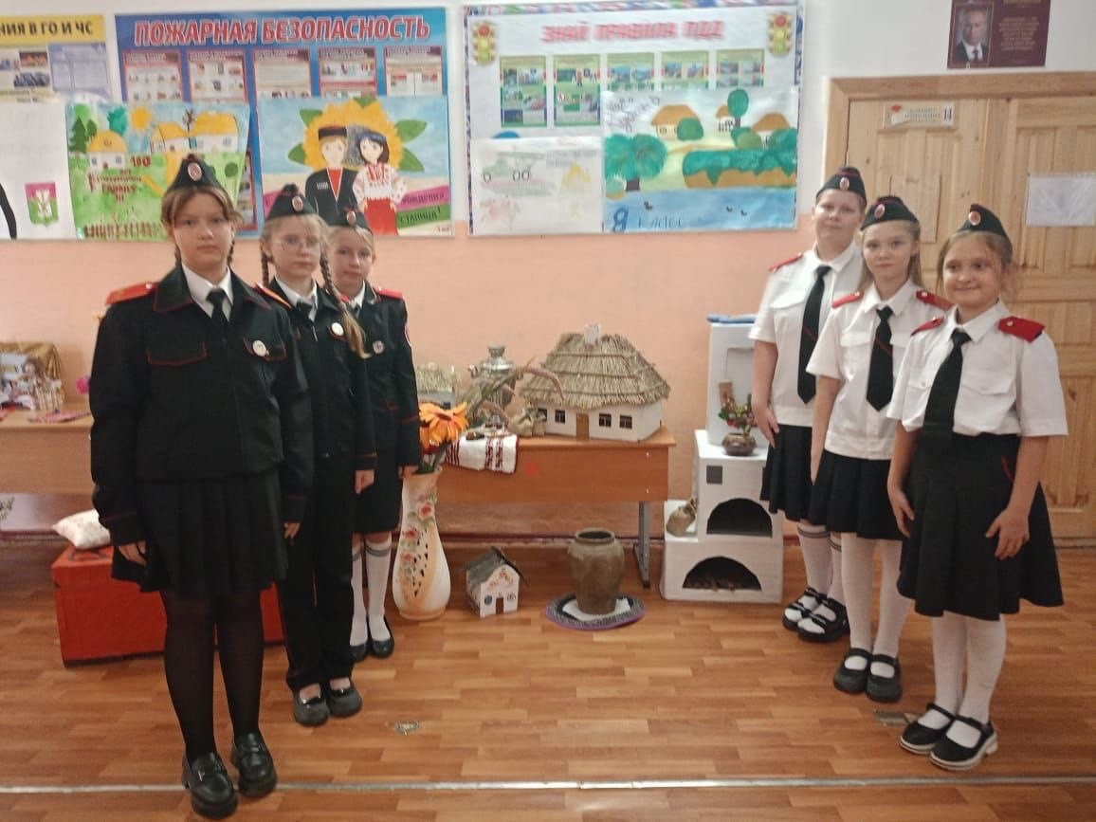

Slide 10
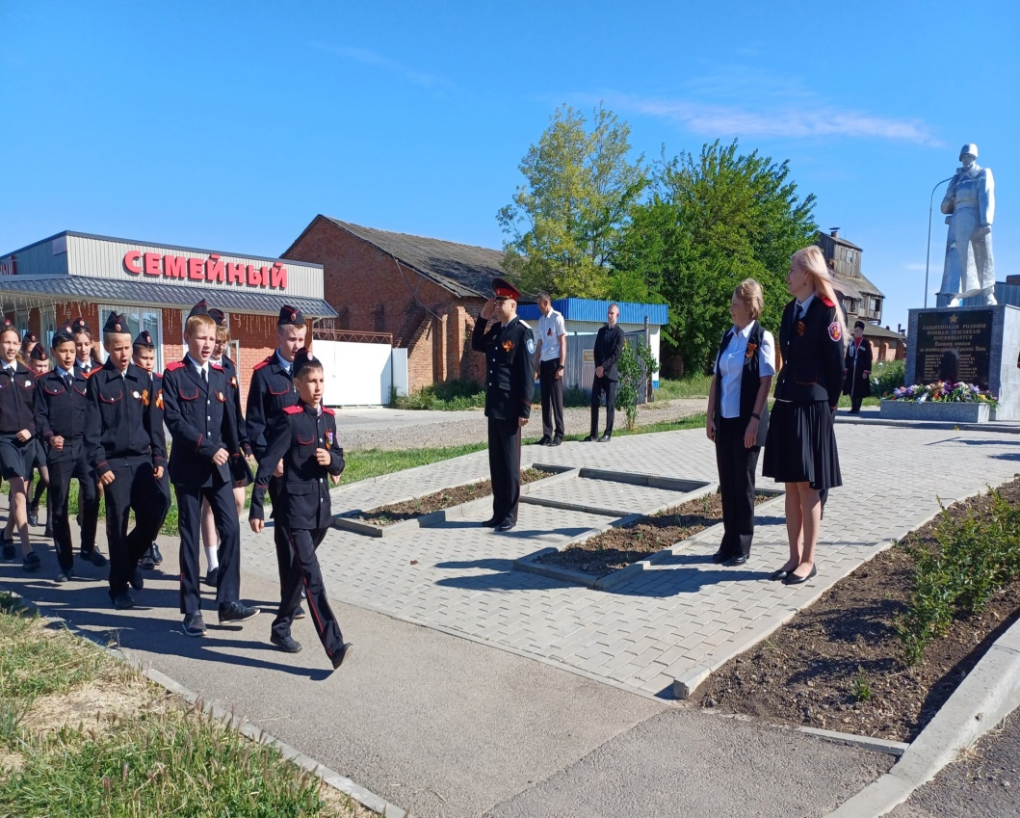
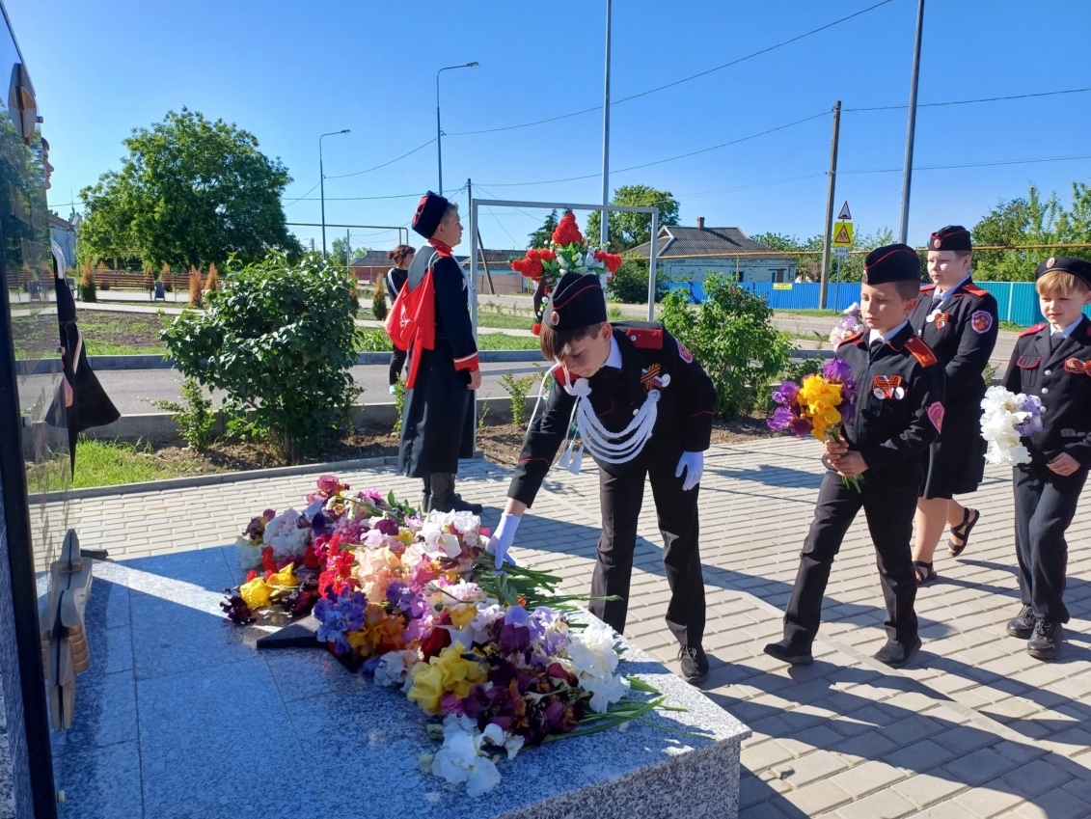
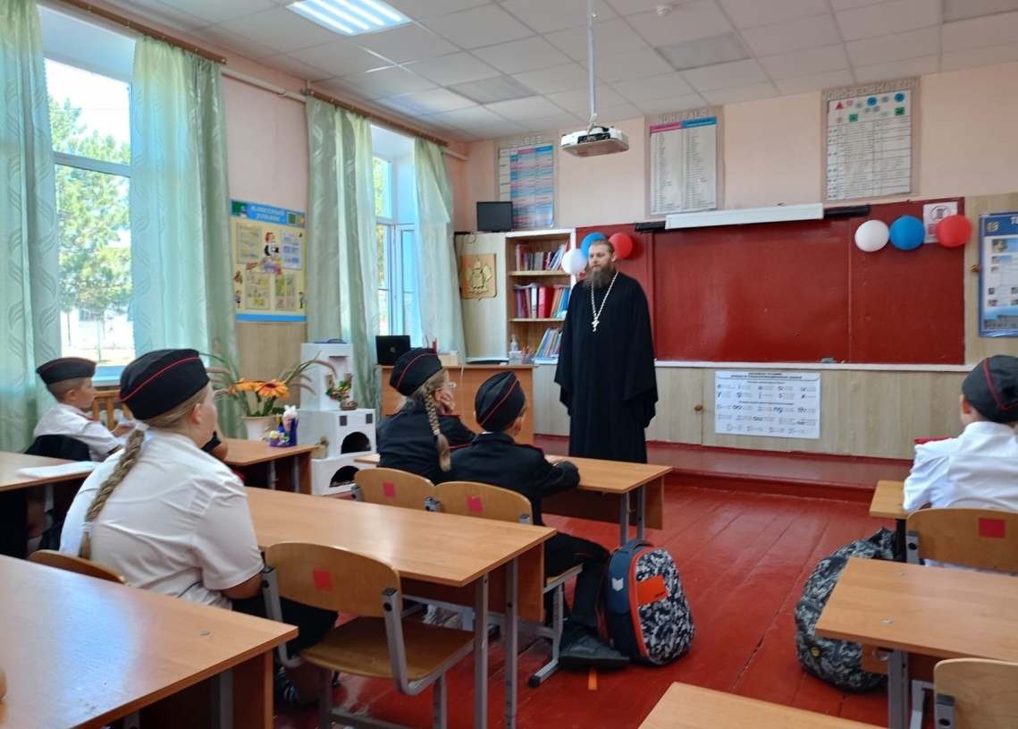
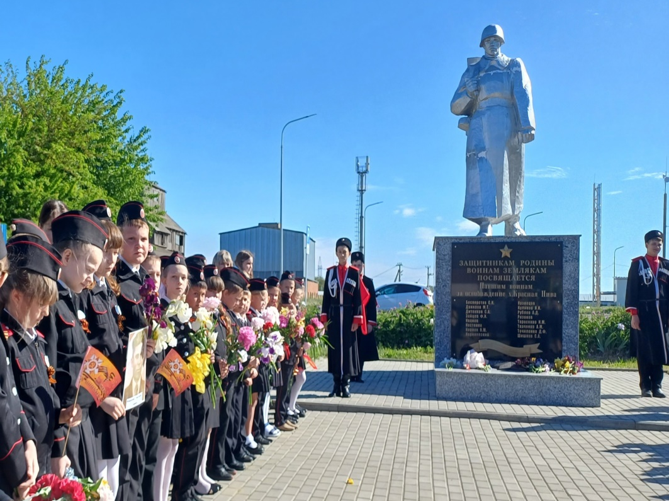
День Победы!
Смотр строя и песни!
Наша сила в вере православной!
Бессмертный полк!

Slide 11
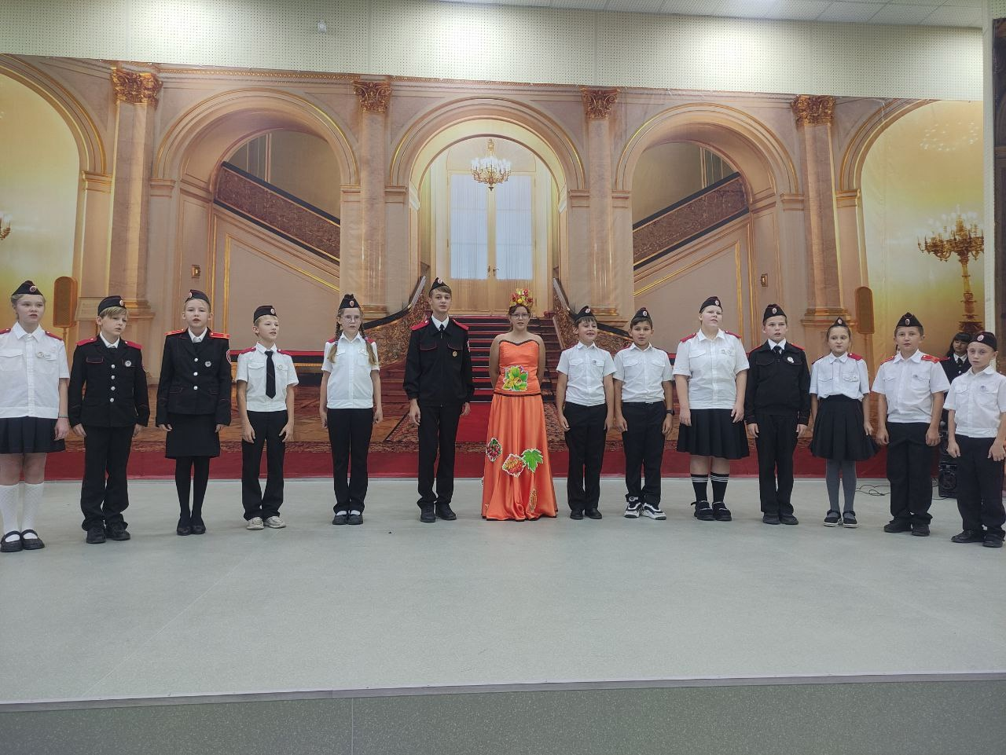
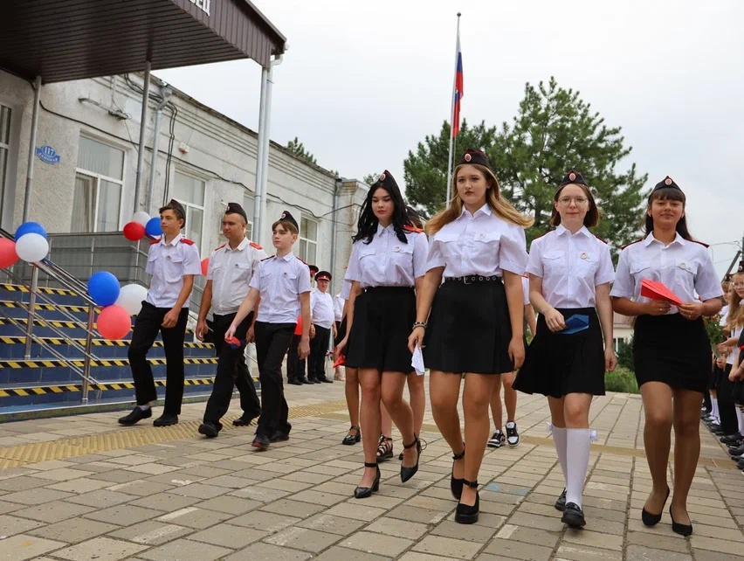
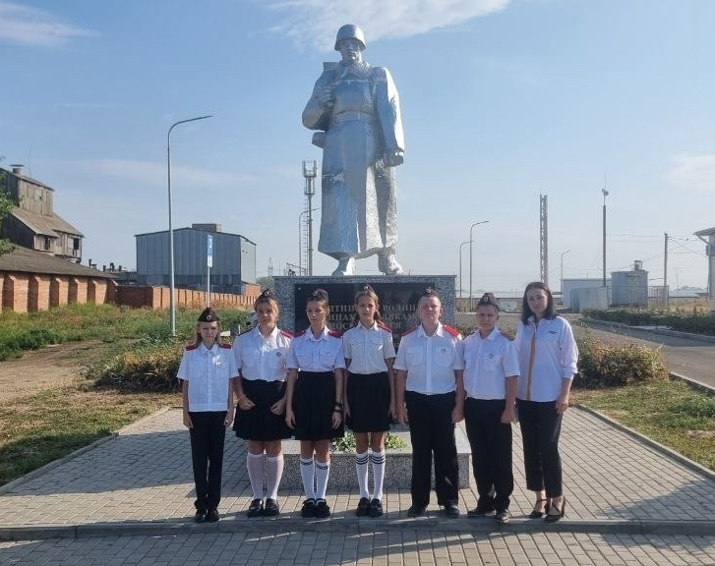
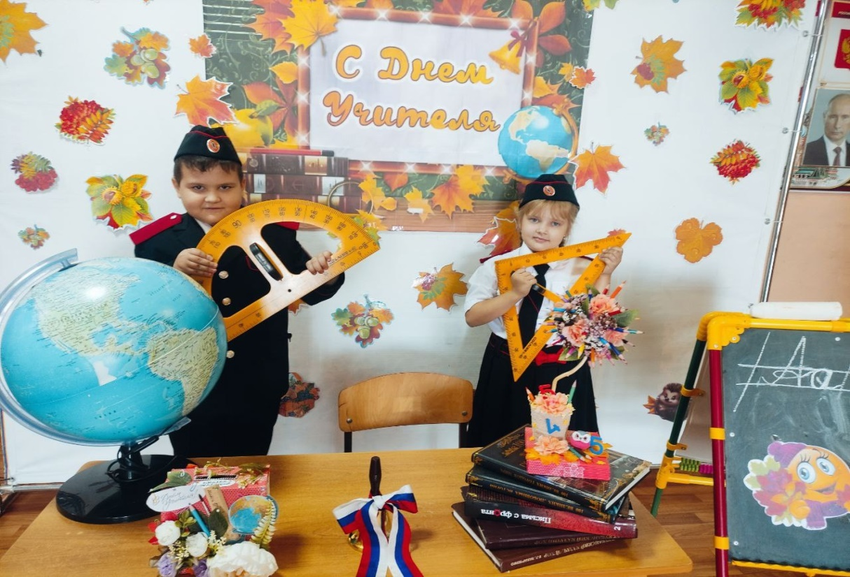
Гордость школы – выпускники!
Золотая осень!
Урок Мужества
«Герои моей страны!»
Любимым учителям!

Slide 12
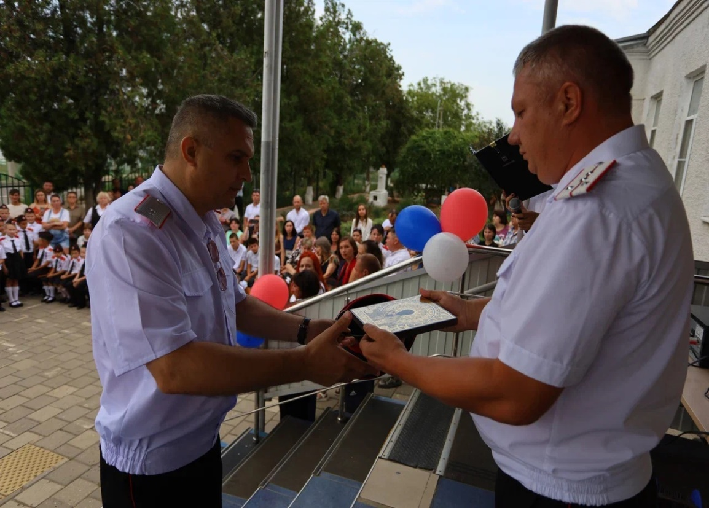
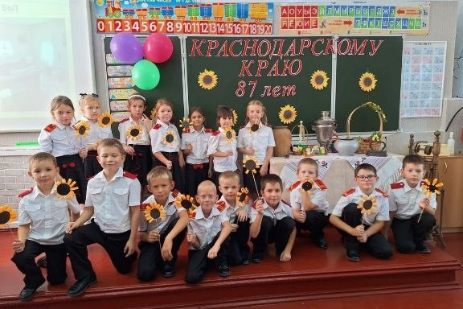
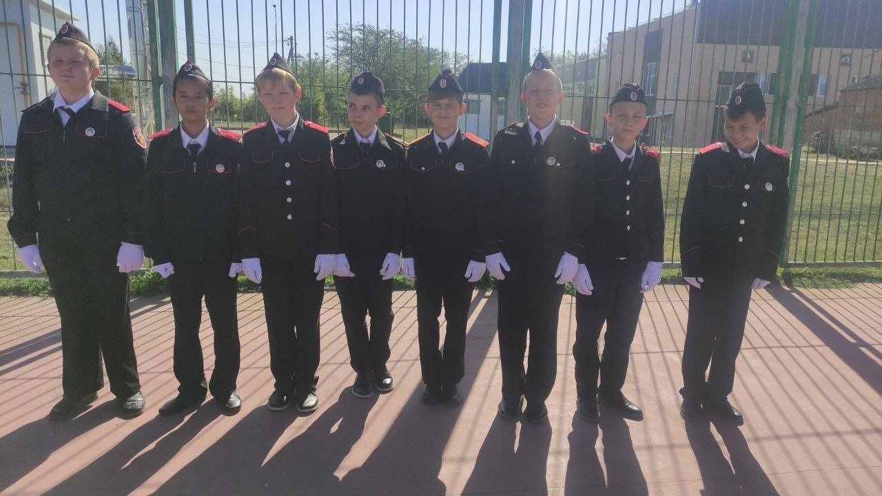
Торжественные мероприятия, посвящённые
100 –летию со дня образования Брюховецкого района!
Краснодарскому краю
87 лет!
Юные казачата!

Slide 13
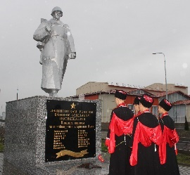
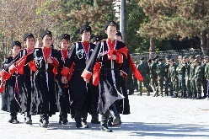
Наша работа, это воспитание выпускника - патриота, надёжного будущего защитника Родины,
соблюдающего Законы казаков!
Ведь профессия - Родину защищать навсегда останется для всех поколений социально значимой, исполненной высокого, благородного смысла.

Slide 14
Наш девиз:
«Соблюдать Законы казаков, любить свою Родину, защищать её от врагов, прославлять родную Брюховецкую, Кубань, Россию!»

